Slide 1

ESTUDO METÓDICO
O EVANGELHO SEGUNDO O ESPIRITISMO
CAP. III
HÁ MUITAS MORADAS
NA CASA DE MEU PAI
DIFERENTES ESTADOS DA ALMA NA ERRATICIDADE

Slide 2
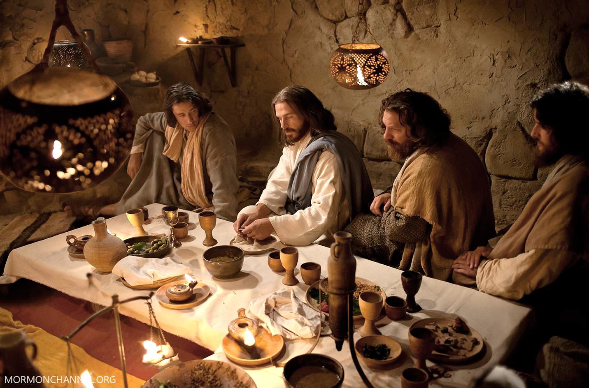
AFIRMATIVA DE JESUS
(JOÃO, 14:1 a 3)
NÃO SE TURBE O VOSSO CORAÇÃO.
- CREDES EM DEUS, CREDE TAMBÉM EM MIM.
HÁ MUITAS MORADAS NA CASA DE MEU PAI.

Slide 3
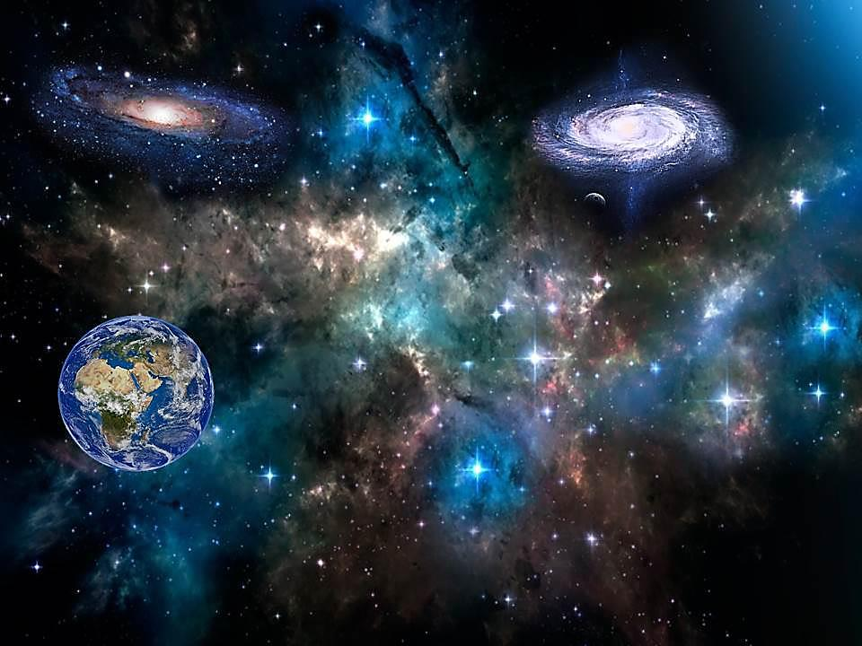
A CASA DO PAI
É O UNIVERSO!

Slide 4
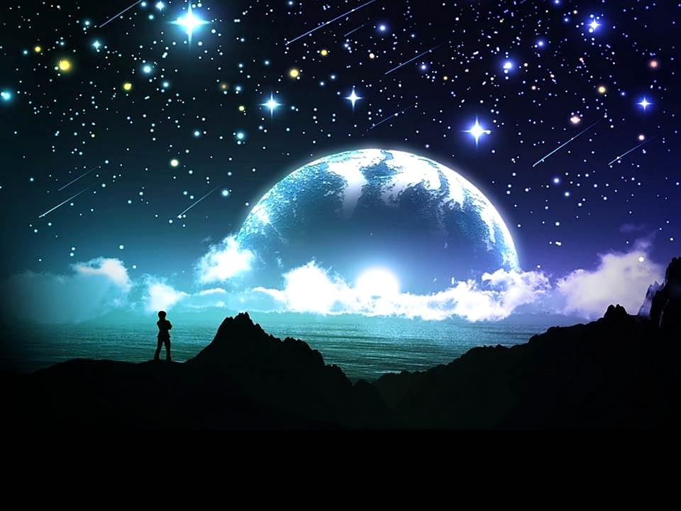
AS DIFERENTES MORADAS
DUAS OPÇÕES:
DIFERENTES MUNDOS.
DIFERENTES MEIOS.

Slide 5
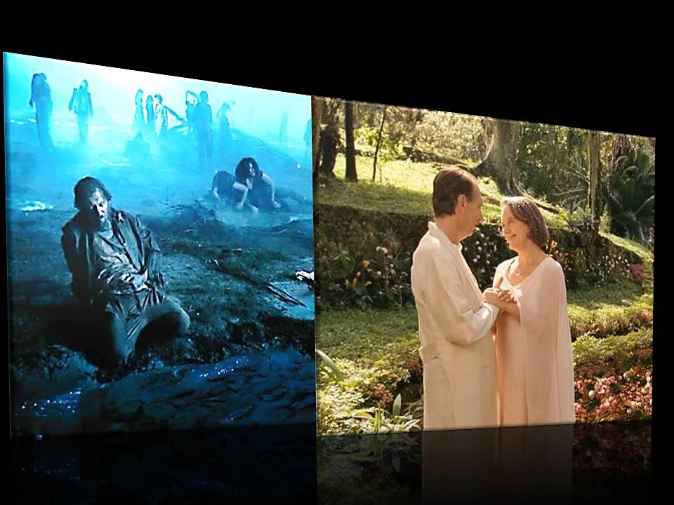
OS DIFERENTES MEIOS
NO MUNDO ESPIRITUAL
VARIAM AO INFINITO PARA O ESPÍRITO:
O ESTADO DE PRISÃO OU DE LIBERDADE,
DE LUZ OU TREVAS.
AS PERCEPÇÕES QUE TENHA.
AS SENSAÇÕES QUE EXPERIMENTE.
OS ASPECTOS DAS COISAS.

Slide 6
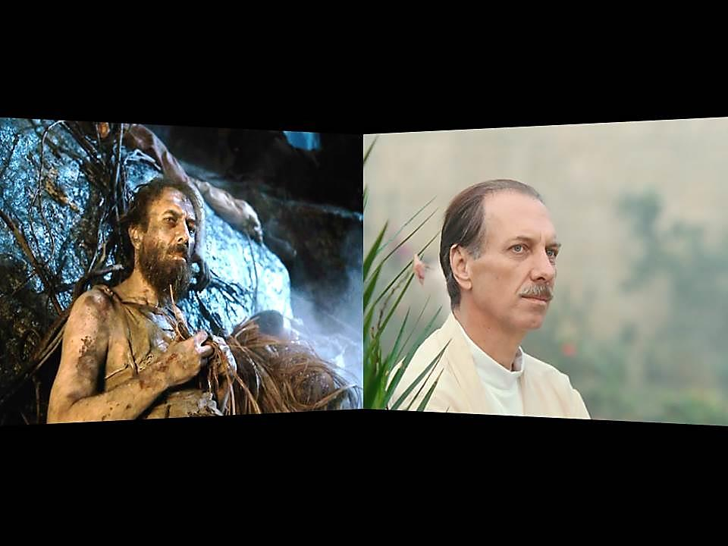
CAUSAS DESSAS VARIAÇÕES
O GRAU MAIS OU MENOS
DEPURADO E DESPRENDIDO DO
ESPÍRITO DOS LAÇOS MATERIAIS.
O MAL E O BEM PRATICADO.

Slide 7
OS DIFERENTES MEIOS
PODEM REFERIR-SE:
ESTADO INFELIZ
ESTADO VENTUROSO
DO ESPÍRITO NA ERRATICIDADE.

Slide 8
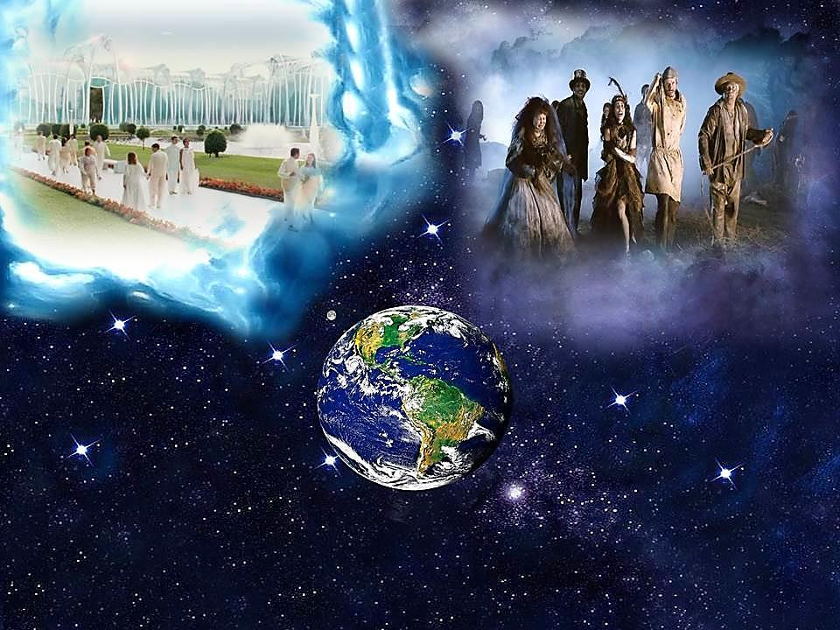
ERRATICIDADE
ESTADO EM QUE O ESPÍRITO SE ENCONTRA,
NO MUNDO ESPIRITUAL, AGUARDANDO
NOVA REENCARNAÇÃO.

Slide 9
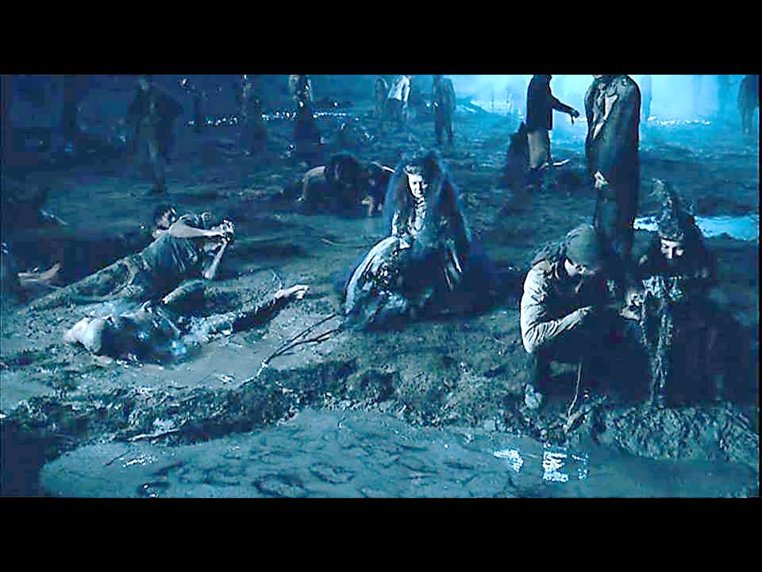
O MAU NA ERRATICIDADE
NÃO SE AFASTA DA ESFERA ONDE VIVEU.
PENA SOB OS SOFRIMENTOS MORAIS.
ATORMENTA-SE DE REMORSOS E PESARES.
SENTE-SE ISOLADO E SEM CONSOLAÇÃO.

Slide 10
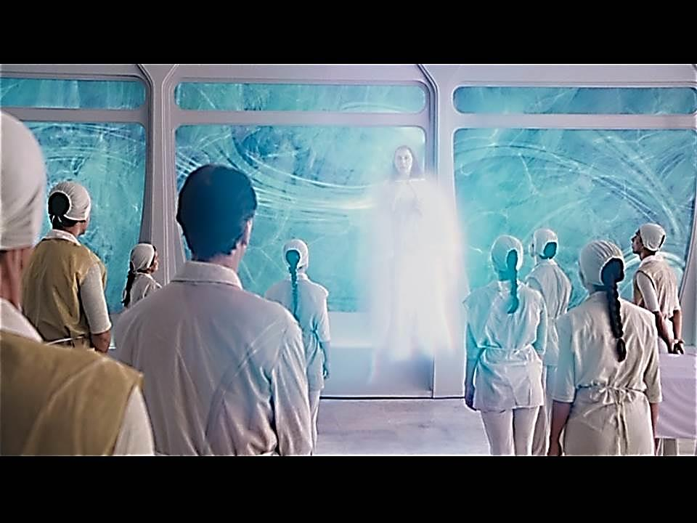
O JUSTO NA ERRATICIDADE
ELEVA-SE E PERCORRE O ESPAÇO
E OS MUNDOS.
FRUI DE UMA FELICIDADE INDIZÍVEL.
USUFRUI DE RESPLENDENTE CLARIDADE.
CONVIVE COM AQUELES QUE AMA.

Slide 11

REFLEXÕES
IDEALIZAR UM OBJETIVO PARA CONTEÚDO.
COMENTAR A IDEIA DE COMPREENSÃO MAIS DIFÍCIL.
EXPOR A IDEIA QUE LHE CAUSOU MAIOR IMPACTO.
PROPOR APLICAÇÕES PRÁTICAS DO TEMA ESTUDADO.

